Slide 1
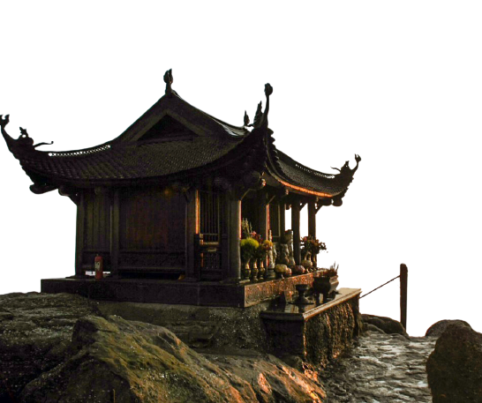
CÔNG CUỘC XÂY DỰNG ĐẤT NƯỚC THỜI TRẦN (1226 – 1400) (t3)
Nhà Trần
Bài 16

Slide 2
Sự thành lập của nhà Trần
01
Tình hình chính trị
02
Tình hình kinh tế.
03
Tình hình xã hội
04
05
Tình hình văn hóa

Slide 3
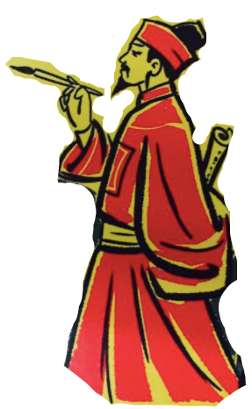
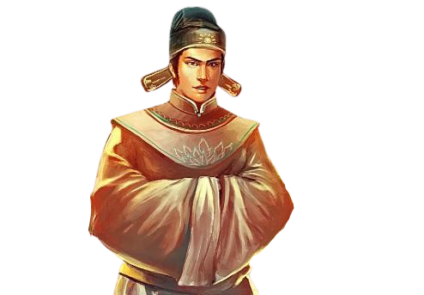
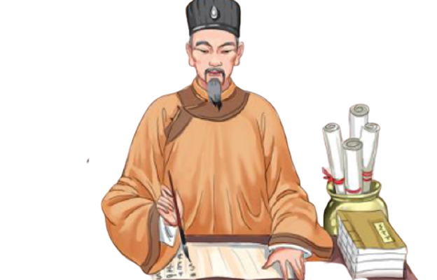
5 . Tình hình văn hóa
- Đạo Nho ngày càng phát triển do nhu cầu xây dựng bộ máy nhà nước
Nho giáo phát triển như thế nào? Kể tên những nhà nho được triều đình trọng dụng?
Trương Hán Siêu
Phạm Sư Mạnh
Chu Văn An

Slide 4
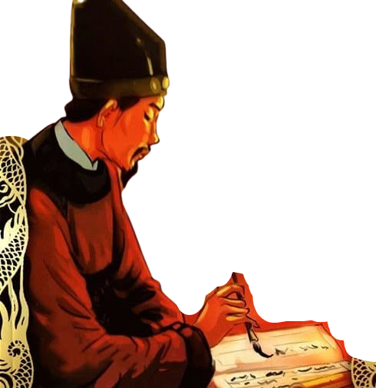
a. Tư tưởng, tôn giáo, tín ngưỡng
- Đạo Phật vẫn phát triển
.
“Trong nước quá nửa làm sư, trong nước chỗ nào cũng có chùa”
Đạo phật thời Trần so với thời Lý như thế nào? Nêu dẫn chứng?
Lê Văn Hưu

Slide 5
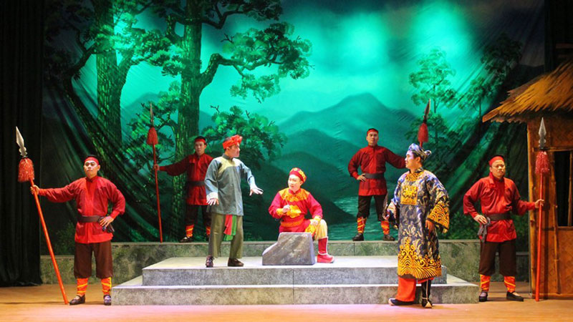
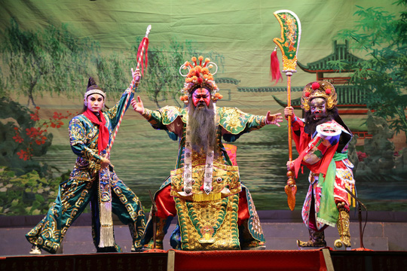
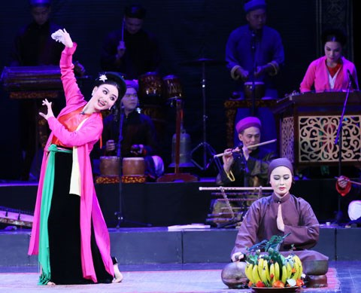
Nghệ thuật diễn xướng phát triển nhiều loại hình chèo tuồng, hát xẩm, múa rối
Chèo
Tuồng
Hát xẩm

Slide 6
BÀI 16: CÔNG CUỘC XÂY DỰNG ĐẤT NƯỚC THỜI TRẦN (1226 – 1400) (t3)
5. Tình hình văn hóa.
a. Tư tưởng, tôn giáo.
- Thời Trần Phật giáo, Nho giáo và Đạo giáo được coi trọng.
+ Nho giáo ngày càng được nâng cao vị thế.
+ Phật giáo được nhà nước và nhân dân tiếp tục duy trì, phát triển.
+ Các tín ngưỡng cổ truyền tiếp tục được duy trì.

Slide 7
BÀI 16: CÔNG CUỘC XÂY DỰNG ĐẤT NƯỚC THỜI TRẦN (1226 – 1400) (t3)
5. Tình hình văn hóa.
a. Tư tưởng, tôn giáo.
b. Văn học, giáo dục và khoa học kĩ thuật

Slide 8
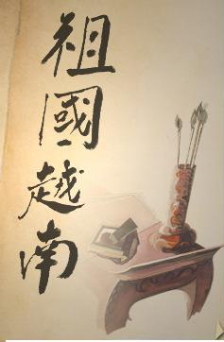
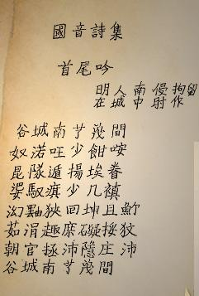
VĂN HỌC
CHỮ HÁN
CHỮ NÔM

Slide 9
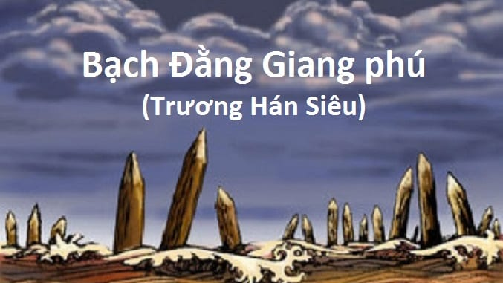
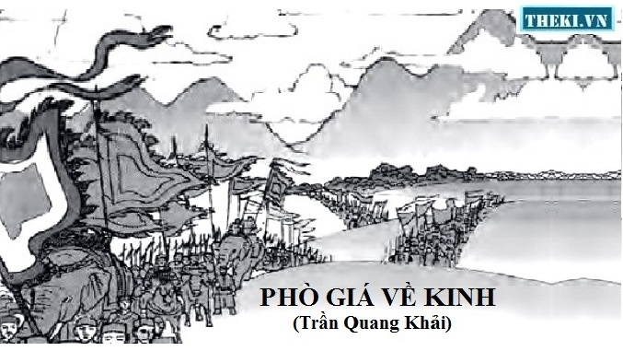
Nhiều tác giả nổi tiếng với những tác phẩm đặc sắc

Slide 10
Giáo dục
- Quốc tử giám được mở rộng, các lộ, phủ đều có trường học, các kì thi tổ chức ngày càng nhiều.
- “…Năm 1246, nhà Trần định lệ thi thái học sinh (tiến sĩ) 7 năm một lần thi.
- Năm 1247, quy định chọn Tam khôi (Trạng nguyên, Bảng nhãn, Thám hoa) trong kì thi Đình.
- “ Phép thi thời Trần 7 năm một khoa, đặt ra tam khôi, điều lệ mỗi ngày một nghiêm ngặt, ân điển mỗi ngày một long trọng, công danh do đó mà ra, nhân tài đầy rẫy, so với thời Lý thì thịnh hơn nhiều”.
(Khoa mục chí- trong Lịch triều Hiến chương loại chí)
Trình bày vài nét về tình hình giáo dục thời Trần?

Slide 11
Triều Trần: 9 vị
1. Nguyễn Quan Quang: Trạng nguyên đầu tiên. Quê Tam Sơn, Tiên Sơn, Bắc Ninh. Đỗ khoa Bính Ngọ (1246).
2. Nguyễn Hiền: Trạng nguyên nhỏ tuổi nhất (13 tuổi). Quê Dương A, Nam Thắng, Nam Trực, Nam Định. Đỗ khoa Đinh Mùi (1247) (Khoa này cả 3 vị tam khôi đều trẻ tuổi: Bảng nhãn Lê Văn Hưu 17 tuổi; Thám hoa Đặng Ma La 14 tuổi).
3. Trần Quốc Lặc: Kinh Trạng nguyên. Quê Uông Hạ, Minh Tân, Nam Sách, Hải Dương. Đỗ khoa Bính Thìn (1256).
4. Trương Xán: Trại Trạng nguyên. Quê Hoành Bồ, Hoành Sơn, Quảng Trạch, Quảng Bình. Đỗ khoa Bính Thìn (1256), năm 29 tuổi.
5. Trần Cố: Kinh Trạng nguyên. Quê Phạm Lý, Ngô Quyền, Thanh Miện, Hải Dương. Đỗ khoa Bính Dần (1266).
6. Bạch Liêu: Trại Trạng nguyên. Quê Nguyên Xá, Diễn Ninh, Diễn Châu, Nghệ An. Đỗ khoa Bính Dần (1266).
7. Đào Tiêu: quê Yên Hồ, Đức Thọ, Hà Tĩnh. Đỗ khoa Ất Hợi (1275).
8. Mạc Đĩnh Chi: quê Lũng Động, Nam Tân, Nam Sách, Hải Dương. Đỗ khoa Giáp Thìn (1304).
9. Đào Sư Tích: quê Lý Hải, Song Khê, Yên Dũng, Bắc Giang. Đỗ khoa Giáp Dần (1374).

Slide 12
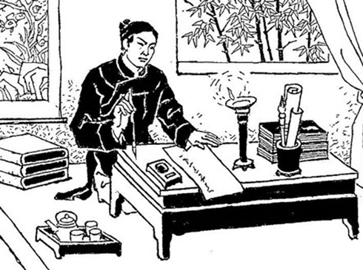
Nguyễn Hiền sinh năm 1234 (có tài liệu ghi năm 1235), người làng Dương A, huyện Thượng Hiền, phủ Thiên Trường (nay là xã Nam Thắng, huyện Nam Trực, tỉnh Nam Định).
Trong khoa thi năm 1247, lần đầu tiên trong lịch sử có 3 sĩ tử đỗ đầu đều là những người trẻ. Trạng nguyên Nguyễn Hiền mới 13 tuổi, Bảng nhãn Lê Văn Hưu 18 tuổi và Thám hoa Đặng Ma La 14 tuổi. Vì vậy, Trạng nguyên Nguyễn Hiền được coi là “Khai quốc Trạng Nguyên” và là trạng nhỏ tuổi nhất trong lịch sử nước ta.

Slide 14
BÀI 16: CÔNG CUỘC XÂY DỰNG ĐẤT NƯỚC THỜI TRẦN (1226 – 1400) (t3)
5. Tình hình văn hóa.
b. Văn học, giáo dục và khoa học kĩ thuật
- Văn học, giáo dục
+ Văn học chữ hán và chữ nôm rất phát triển.
+ Quốc Tử Giám được mở rộng là nơi dạy học cho các hoàng tử và con em quý tộc, quan lại cao cấp.
+ Các kỳ thi Nho học được tổ chức thường xuyên và quy củ hơn.

Slide 15
Nhà Trần
KHOA HỌC KĨ THUẬT

Slide 16
Sử học
- Lập ra Quốc sử viện, năm 1272 bộ “ Đại Việt sử kí” của Lê Văn Hưu ra đời.
Quốc sử viện có nhiệm vụ gì ? Do ai đứng đầu?
Lê Văn Hưu
Đây là bộ chính sử đầu tiên có giá trị của nước ta

Slide 17
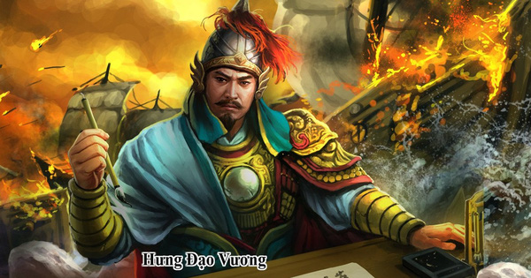
Quân sự
Đánh dấu bước phát triển về lý luận quân sự của Đại Việt
Trong cuộc kháng chiến lần hai, ba chống quân Nguyên ai là người chỉ huy cuộc kháng chiến?

Slide 18
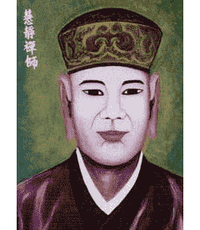
Y học
Tuệ Tĩnh (Canh Ngọ 1330 - ất Sửu 1385) Đại danh y thời Trần Dụ Tông, tên thật là Nguyễn Bá Tĩnh, hiệu là Tuệ Tĩnh, biệt hiệu Tráng Tử Vô Dật, Hồng Nghĩa; quê ở làng Nghĩa Phú, nay thuộc huyện Cẩm Giàng, tỉnh Hải Dương. Ông mồ côi cả cha lẫn mẹ từ lúc 6 tuổi, được sư chùa Hải Triều (ở Giám) nuôi ăn học, sau lại gửi vào chùa Keo (ở Thái Bình) tiếp tục tu học. Năm 1351, lúc ông 21 tuổi đã thi đỗ Thái học sinh, nhưng không lấy vợ, không ra làm quan mà quay về chùa Nghiêm Quang, tiếp tục tu hành nghiên cứu Phật học, làm thuốc cứu người. Ông để tâm nghiên cứu dược tính cây thuốc Nam, xây dựng nền Y học dân tộc theo truyền thống của người Nam.
Em hãy nêu những thành tựu về y học?
Danh y thiền sư Tuệ Tĩnh

Slide 19
BÀI 16: CÔNG CUỘC XÂY DỰNG ĐẤT NƯỚC THỜI TRẦN (1226 – 1400) (t3)
5. Tình hình văn hóa.
b. Văn học, giáo dục và khoa học kĩ thuật
Khoa học kĩ thuật đạt nhiều thành tựu trên tất cả các lĩnh vực với nhiều tác phẩm và nhiều nhân vật tiêu biểu.

Slide 20
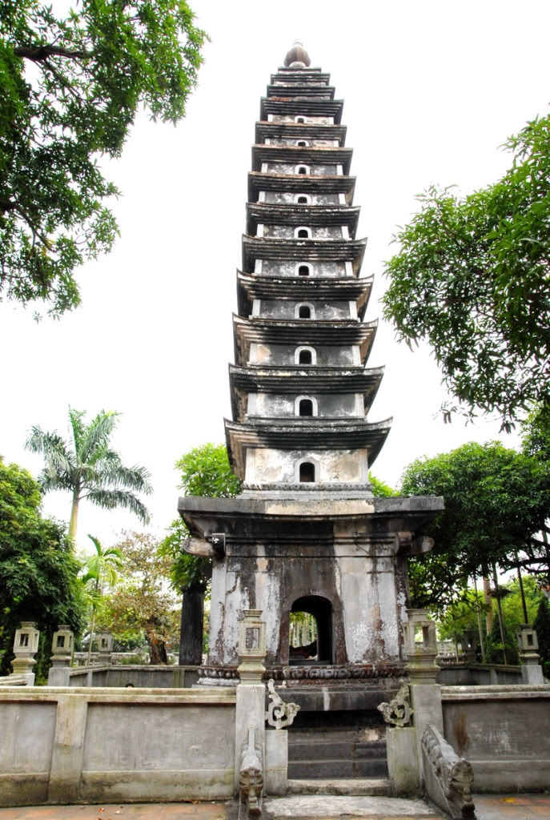
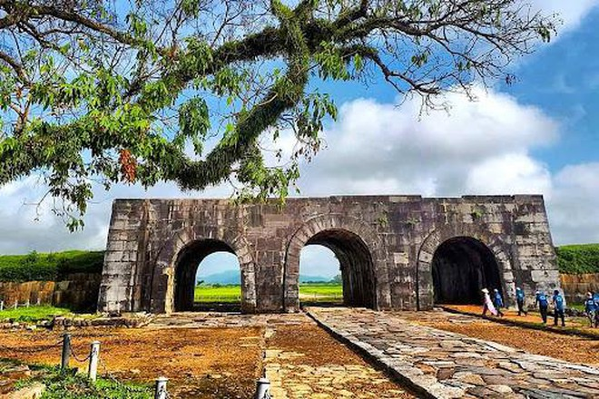
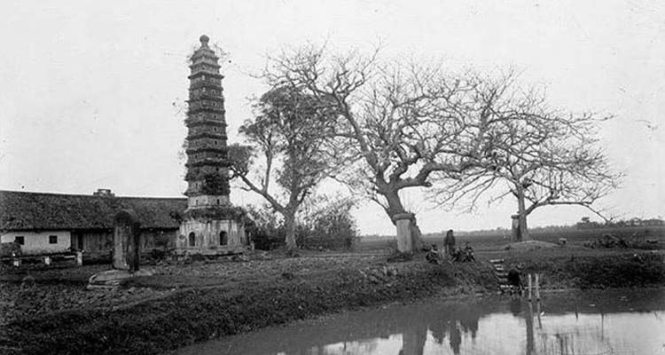
Thời Trần có những công trình kiến trúc nổi tiếng nào?
Chùa Phổ Minh – Ngôi chùa cổ tọa lạc tại Nam Định
Thành Tây Đô

Slide 21
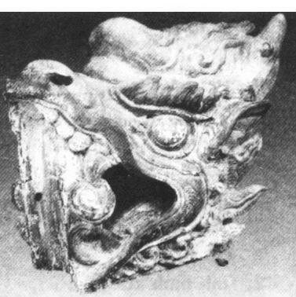
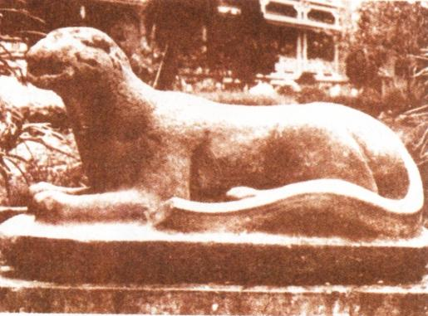
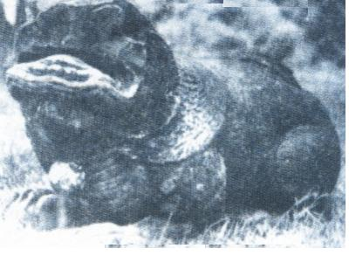
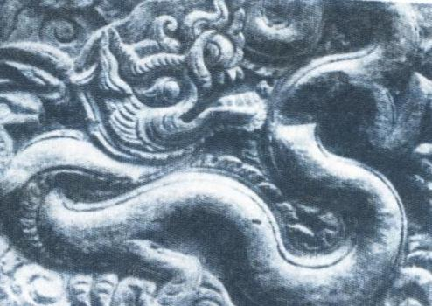
Em có nhận xét gì về nghệ thuật chạm khắc thời Trần?
Hình điêu khắc các con vật

Slide 22
BÀI 16: CÔNG CUỘC XÂY DỰNG ĐẤT NƯỚC THỜI TRẦN (1226 – 1400) (t3)
b. Văn học, giáo dục và khoa học kĩ thuật
- Khoa học kĩ thuật
+ Khoa học kĩ thuật đạt nhiều thành tựu trên tất cả các lĩnh vực với nhiều tác phẩm và nhiều nhân vật tiêu biểu.
+ Nghệ thuật kiến trúc và điêu khắc được thể hiện rõ nét qua các tác phẩm kinh đô Thăng Long, thành Tây Đô…
+ Nghệ thuật diễn xướng phát triển nhiều loại hình chèo tuồng, hát xẩm, múa rối.

Slide 23
LUYỆN TẬP

Slide 24
TÌM ĐÁP ÁN

Slide 25
Ai la thầy giáo, nhà Nho dưới thời Trần được triều đình trọng dụng nhất?
A. Trần Khánh Dư
B. Trần Thủ Độ
C. Trần Quang Khải
D. Chu Văn An

Slide 26
Những công trình kiến trúc nổi tiếng nào đã được xây dựng vào thời Trần?
A. Tháp Phổ Minh, thành Tây Đô
B. Tháp Phổ Minh, chùa một cột
C. Tháp Phổ Minh, chùa Thiên Mụ
D. Tháp Phổ Minh, chùa Tây Phương

Slide 27
Nhà y, được học lỗi lạc thời Trần đã nghiên cứu thành công nhiều loại cây có trong nước để chữa bệnh cho nhân dân. Ông là ai?
A. Lê Hữu Trác (Hải Thượng Lãn Ông)
B. Phan Phu Tiên.
C. Phạm Sư Mạnh.
D. Nguyễn Bá Tĩnh (Tuệ Tĩnh).

Slide 28
Biểu hiện chứng tỏ Nho giáo ngày càng phát triển ở thời Trần là:
A. Các nhà nho được bổ nhiệm những chức vụ quan trọng trong bộ máy nhà nước.
B. Các nhà nho được tham dự các buổi thiết triều.
C. Các nhà nho được nhiều bổng lộc.
D. Các nhà nho được phụ trách công việc ngoại giao.

Slide 29
Vận dụng

Slide 30
Vận dụng
Tìm hiểu thêm tư liệu sách báo và internet hãy viết bài giới thiệu (khoảng 7 -10 câu) về một thành tựu văn hóa Đại Việt thời Trần còn được bảo tồn và phát huy giá trị đến ngày nay.

